Slide 1
Tecnologias que ajudam ou podem ajudar na preservação da natureza
Produção verde e barata de proteína animal para consumo em escala (ou para projetos de segurança alimentar em populações vulneráveis)

Slide 2
O que é comida?

Slide 3
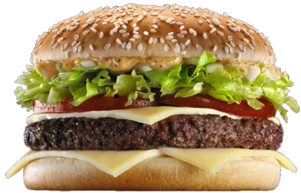
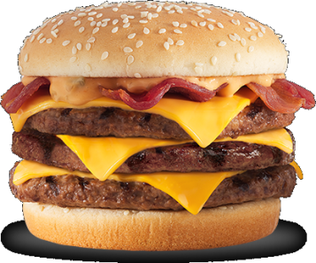
Big Tasty
841 cal = 42%
55g gorduras = 101%
23g saturada = 104%
1.454mg sódio = 61%
1,9g trans = ?
Alimentos enlatados?
Pães e massas com farinha branca?
O que é comida?
Bk Stacker
1.529 cal = 76,4%
124g gordura = 225%
53g saturada = 240%
3g trans = ?
2.937mg = 122%
Alimentos congelados?
Carnes processadas?
http://exame.abril.com.br/estilo-de-vida/noticias/7-hamburgueres-que-escondem-bomba-de-gordura-e-sal
http://www.nutricaoemfoco.com/2013/01/10/alimentos-processados-2/

Slide 4
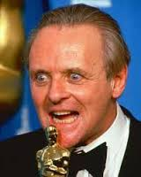
Big Tasty
841 cal = 42%
55g gorduras = 101%
23g saturada = 104%
1.454mg sódio = 61%
1,9g trans = ?
Alimentos enlatados?
Pães e massas com farinha branca?
O que é comida?
“Não é comida, de acordo
com a definição.”
Dr Hannibal Lecter
Bk Stacker
1.529 cal = 76,4%
124g gordura = 225%
53g saturada = 240%
3g trans = ?
2.937mg = 122%
Alimentos congelados?
Carnes processadas?
http://exame.abril.com.br/estilo-de-vida/noticias/7-hamburgueres-que-escondem-bomba-de-gordura-e-sal
http://www.nutricaoemfoco.com/2013/01/10/alimentos-processados-2/

Slide 5
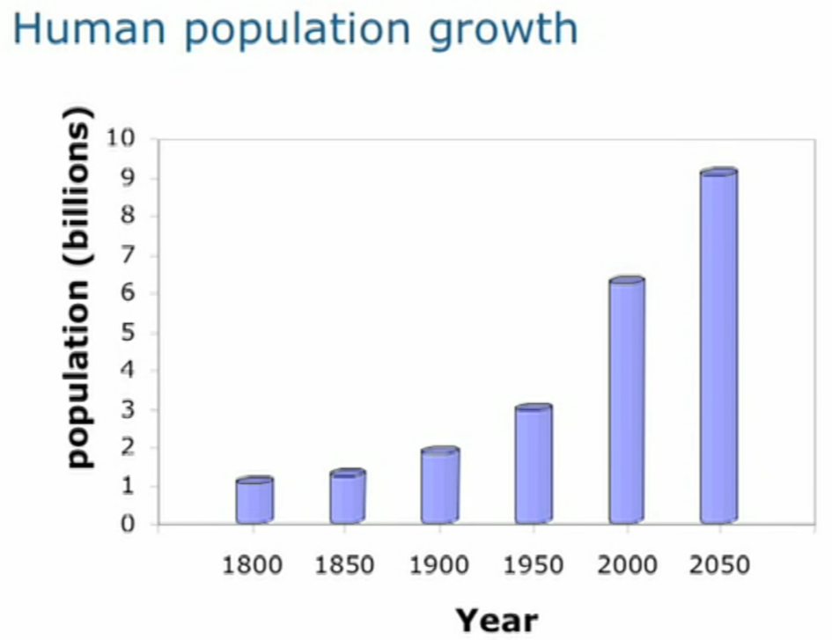
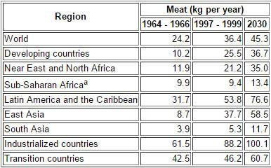
Quanto vamos comer?
EUA
120kg p.p./ano!
Países desenvolvidos
80kg p.p./ano
Países em desenvolvimento
25kg p.p./ano
China nos últimos 20 anos
passou de 20kg p.p./ano
para 50kg p.p./ano
Per capita consumption
of livestock products (FAO)
http://www.fao.org/docrep/005/ac911e/ac911e05.htm
https://www.ted.com/talks/marcel_dicke_why_not_eat_insects

Slide 6
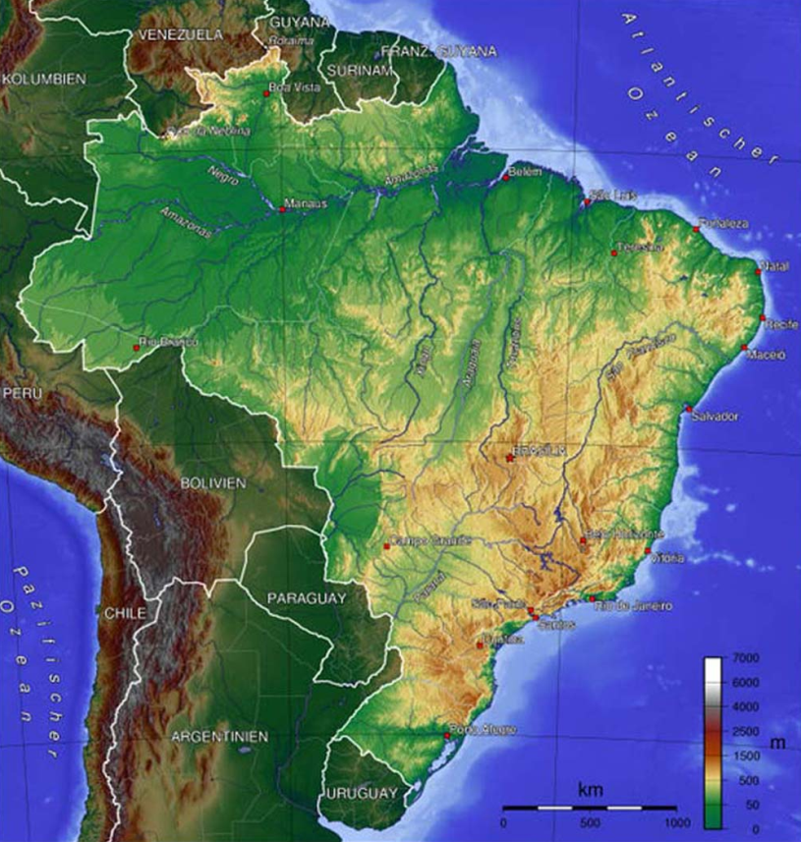
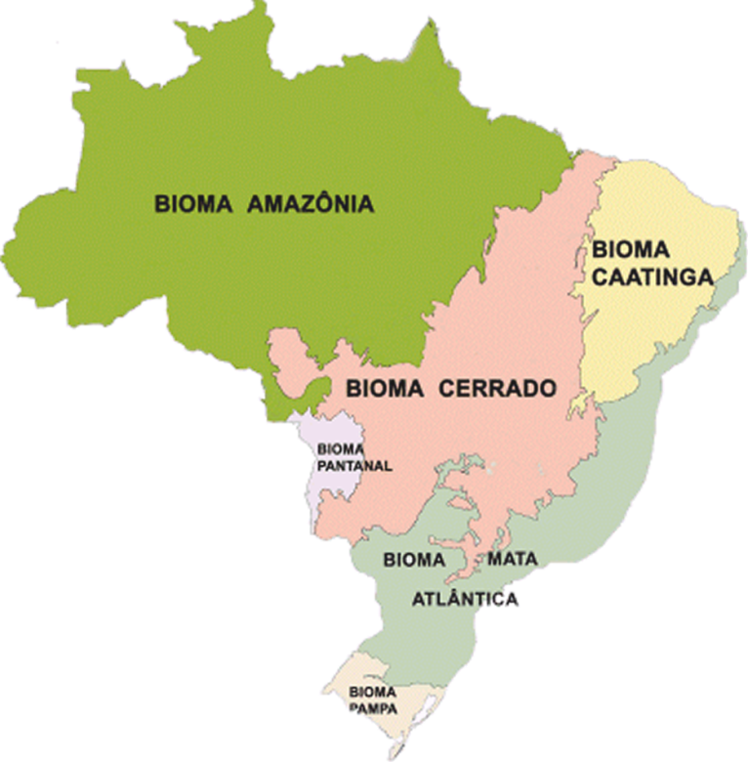
A que custo?
Número de p.a. hec/ano
22 para batata
19 para arroz
1 para carne vermelha
Baixa taxa de conversão
comida x carne
Boa parte da produção de
grãos destinada a pecuária
Necessidades crescentes de
água e terreno se tornam
uma preocupação
http://www.fao.org/docrep/005/ac911e/ac911e05.htm
https://www.ted.com/talks/marcel_dicke_why_not_eat_insects

Slide 7


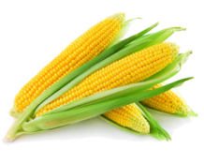
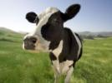
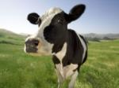



A que custo?
Número de p.a. hec/ano
22 para batata
19 para arroz
1 para carne vermelha
Baixa taxa de conversão
comida x carne
Boa parte da produção de
grãos destinada a pecuária
Necessidades crescentes de
água e terreno se tornam
uma preocupação
Transgênica
http://www.fao.org/docrep/005/ac911e/ac911e05.htm
https://www.ted.com/talks/marcel_dicke_why_not_eat_insects

Slide 8

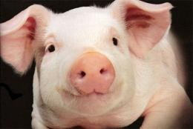
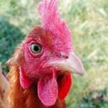

E como fazer mais?
1kg de
carne
10kg de
ração
3kg de
carne
5kg de
carne
https://www.ted.com/talks/marcel_dicke_why_not_eat_insects

Slide 9
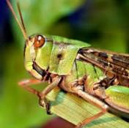
E como fazer mais?
1kg de
carne
10kg de
ração
3kg de
carne
5kg de
carne
9kg de
proteína
https://www.ted.com/talks/marcel_dicke_why_not_eat_insects

Slide 10

E como fazer mais?
+1
Rico em
Proteínas
-Gordura
+Ferro e Cálcio
Vitaminas
A, B1, B2 e D
1kg de
carne
10kg de
ração
3kg de
carne
+1
Baixa
recombinação
virótica para
humanos
5kg de
carne
+1
1Kg equivale em
calorias a
6 x Hot-Dogs ou
10 x Big Macs
+1
Menos dejetos
Menos amônia
Menos gases estufa
9kg de
proteína
http://thinkprogress.org/climate/2014/05/01/2112531/eat-insects/
https://www.ted.com/talks/marcel_dicke_why_not_eat_insects

Slide 11


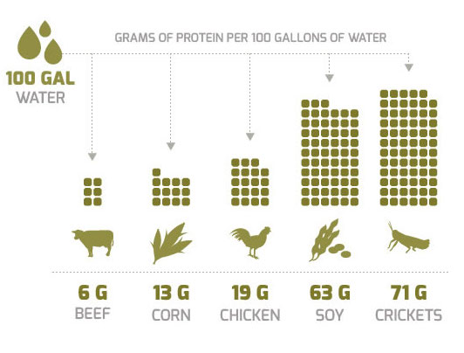
E como fazer mais?
1Kg carne bovina
15400l de água
Rico em
Proteínas
-Gordura
+Ferro e Cálcio
Vitaminas
A, B1, B2 e D
+1
+1
+1
~1525 x
1kg de
carne
+1
10kg de
ração
3kg de
carne
+1
Baixa
recombinação
virótica para
humanos
5kg de
carne
+1
1Kg equivale em
calorias a
6 x Hot-Dogs ou
10 x Big Macs
+1
Menos dejetos
Menos amônia
Menos gases estufa
9kg de
proteína
http://www.mundosustentavel.com.br/2015/02/quantidade-de-agua-necessaria-para-produzir-16-tipos-de-alimentos/
http://thinkprogress.org/climate/2014/05/01/2112531/eat-insects/
https://www.ted.com/talks/marcel_dicke_why_not_eat_insects

Slide 12
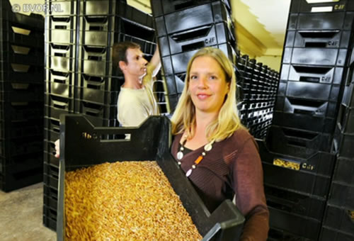
E como fazer mais?
https://www.ted.com/talks/marcel_dicke_why_not_eat_insects

Slide 13
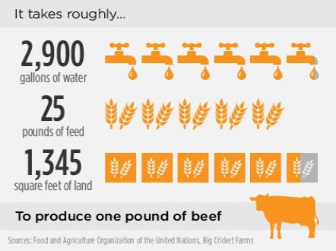
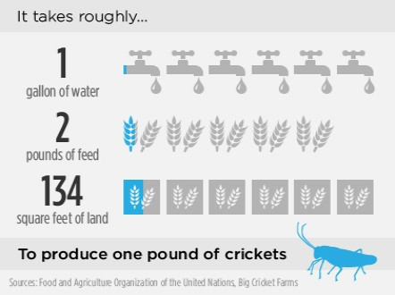
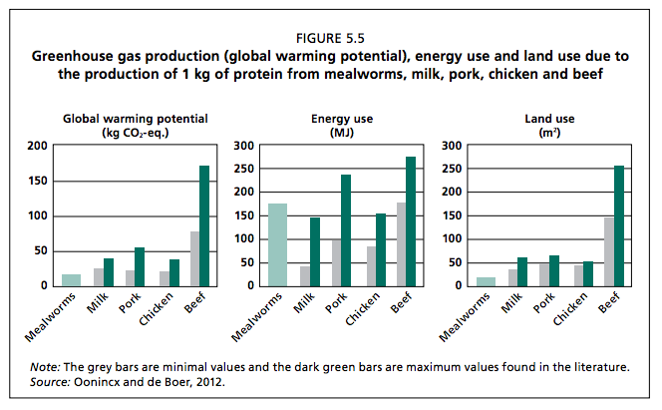
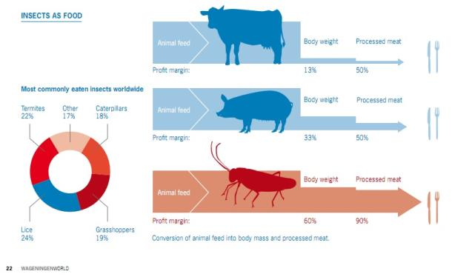
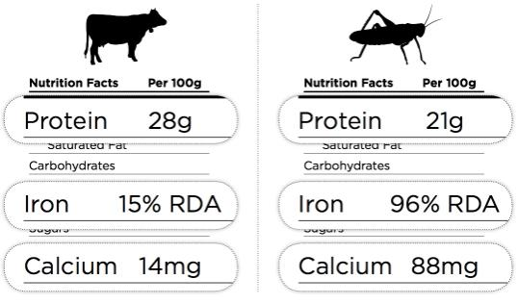
10977,6l
11,3Kg
124,9m²
0,45Kg
3,7l
0,9Kg
12,4m²
0,45Kg
http://edition.cnn.com/2014/07/29/world/africa/can-a-palm-weevil-cure-world-hunger/
http://healthcoachpenny.com/eat-bugs-everyones-doing-it/
http://aspirefg.com/
http://qz.com/84127/five-reasons-we-should-all-be-eating-insects/

